Slide 1

Trò chơi điền từ
  - “Hãy _____ sách cho tôi”
  - “Tôi _____ vì điều đó”.
  - “Bạn _____ đi học ngày mai không?”
  - Anh ấy nói: “Tôi _____ điều đó.”
  - “Tôi _____ học bài”
Notes:
GV Chuẩn bị một số câu mẫu thuộc các loại câu khác nhau và bỏ đi một số từ trong mỗi câu.
Ví dụ:
Câu cầu cầu khiến: "Hãy _____ sách cho tôi."
Câu cảm: "Tôi _____ vì điều đó."
Câu nghi vấn: "Bạn _____ đi học ngày mai không?"
Câu trần thuật: Anh ấy nói: ‘”Tôi _____ điều đó.’”
Câu khẳng định/phủ định: - “Tôi _____ học bài”
Sau đó giới thiệu các kiểu câu và dẫn vào bài

Slide 2


Bài 10
VĂN BẢN THÔNG TIN
Tiết 128,129:Thực hành tiếng Việt

Slide 3





I. Lí thuyết

Slide 4


Kiểu câu | Chức năng | Đặc điểm hình thức | Lưu ý
Câu hỏi (nghi vấn) | Dùng để hỏi | - Có các từ nghi vấn: ai, gì, nào, sao, đâu, bao giờ, bao nhiêu… - Kết thúc bằng dấu hỏi chấm | Để xác định đúng kiểu câu, cần chú ý đặc điểm hình thức của câu, nội dung và ngữ cảnh
Câu khiến (cầu khiến) | Ra mệnh lệnh, yêu cầu, đề nghị, khuyên bảo | - Có từ cầu khiến: hãy, đừng, chớ, đi, thôi, nào… - Thường kết thúc bằng dấu chấm, chấm than
Câu cảm (cảm thán) | Bộc lộ cảm xúc của người viết (người nói) | - Có từ cảm thán: ôi, than ôi, hỡi ôi, chao ơi… - Thường kết thúc bằng dấu chấm than.
Câu kể (trần thuật) | Dùng để kể, tả, thông báo, nhận định. | - Thường kết thúc bằng dấu chấm, chấm than, chấm lửng

Slide 5


II. Thực hành

Slide 6
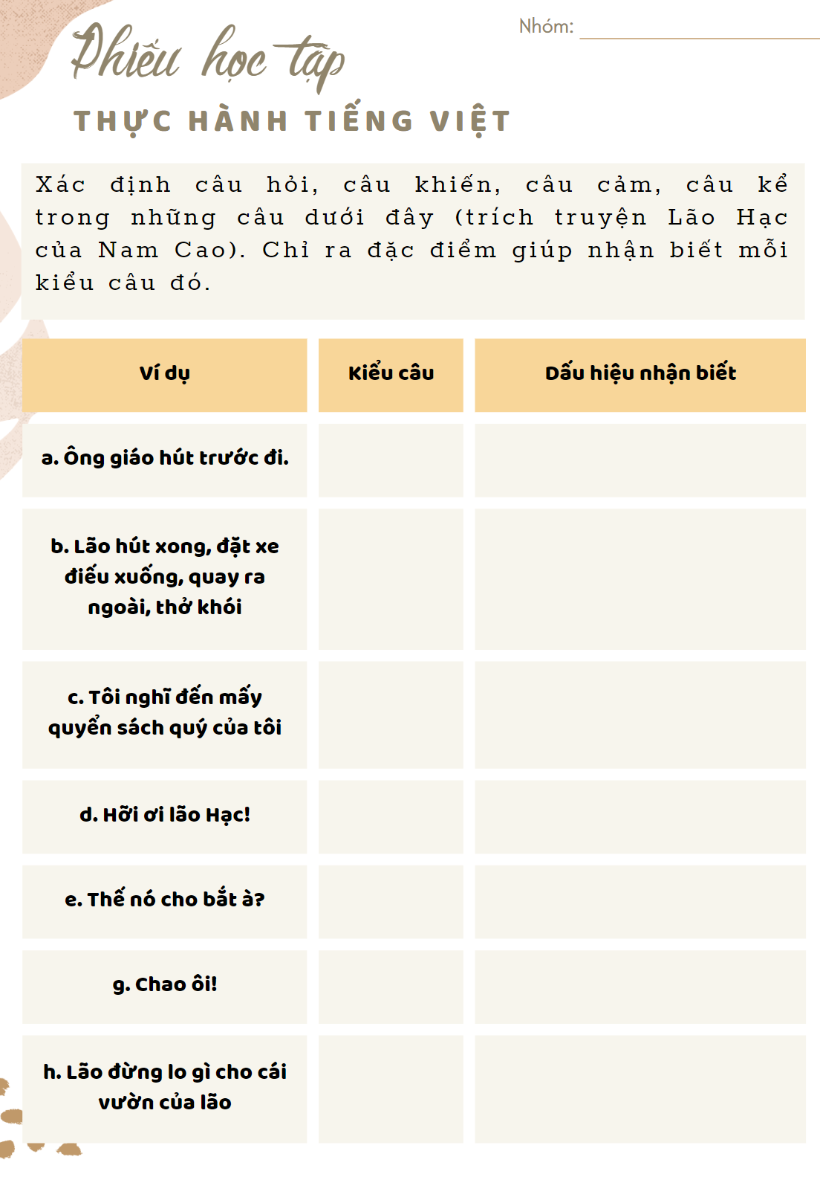
Xác định câu hỏi, câu khiến, câu cảm, câu kể trong những câu dưới đây (trích truyện Lão Hạc của Nam Cao). Chỉ ra đặc điểm giúp nhận biết mỗi kiểu câu đó.
Ví dụ | Kiểu câu | Dấu hiệu nhận biết
a. Ông giáo hút trước đi.
b. Lão hút xong, đặt xe điếu xuống, quay ra ngoài, thở khói
c. Tôi nghĩ đến mấy quyển sách quý của tôi
d. Hỡi ơi lão Hạc!
e. Thế nó cho bắt à?
g. Chao ôi!
h. Lão đừng lo gì cho cái vườn của lão

Slide 7
Bài 1
Ví dụ | Kiểu câu | Dấu hiệu nhận biết
a. | Câu khiến | - Có trợ từ “đi”, kết thúc bằng dấu chấm. - Dùng để đề nghị hành động “mời ông giáo hút thuốc trước”
b. | Câu kể | - Dùng để trình bày sự việc đã xảy ra
c. | Câu kể | - Dùng để trình bày sự việc đã xảy ra
d. | Câu cảm | - Có từ cảm thán “Hỡi ơi”, kết thúc bằng dấu chấm than. - Dùng để bộc lộ cảm xúc của người nói về lão Hạc.

Slide 8
Bài 1
Ví dụ | Kiểu câu | Dấu hiệu nhận biết
e. | Câu hỏi | - Có từ nghi vấn “à”, kết thúc bằng dấu hỏi chấm. - Dùng để hỏi thông tin, cần được giải đáp.
g. | Câu cảm | - Có từ cảm thán “chao ôi”, kết thúc bằng dấu chấm than - Dùng để bộc lộ cảm xúc của người nói.
h. | Câu khiến | - Có phó từ “đừng”, kết thúc bằng dấu chấm - Dùng để yêu cầu (khuyên bảo)

Slide 9

Bài 2
Trong những câu dưới đây (trích truyện Lão Hạc của Nam Cao), câu nào được dùng để hỏi, câu nào được dùng để biểu thị ý phủ định? Vì sao?
a. Việc gì còn phải chờ khi khác?
b. Tội gì bây giờ nhịn đói mà tiền để lai?
c. Ta có quyền giữ cho ta một tí gì đâu?
d. Có đồng nào, cụ nhặt nhạnh đưa cho tôi cả thì cụ lấy gì mà ăn?

Slide 10
a. Việc gì còn phải chờ khi khác?
b. Tội gì bây giờ nhịn đói mà tiền để lai?
→ Có dấu hiệu của câu hỏi nhưng được dùng với ý phủ định, có thể chuyển thành câu phủ định “Không việc gì phải chờ khi khác”
→ Có dấu hiệu của câu hỏi nhưng được dùng với ý phủ định, có thể chuyển thành câu phủ định “Chẳng tội gì bây giờ nhịn đói mà để tiền lại”
c. Ta có quyền giữ cho ta một tí gì đâu?
d. Có đồng nào, cụ nhặt nhạnh đưa cho tôi cả thì cụ lấy gì mà ăn?
→ Có dấu hiệu của câu hỏi nhưng được dùng với ý phủ định, có thể chuyển thành câu phủ định “Ta chẳng có quyền giữ cho ta một tí gì đâu”
→ Câu hỏi với mục đích nghi vấn, cần được trả lời: có từ để hỏi “gì”, kết thúc bằng dấu hỏi chấm

Slide 11
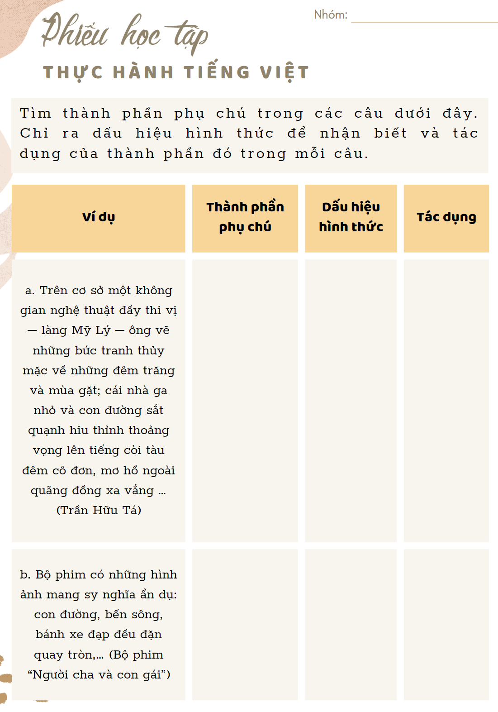
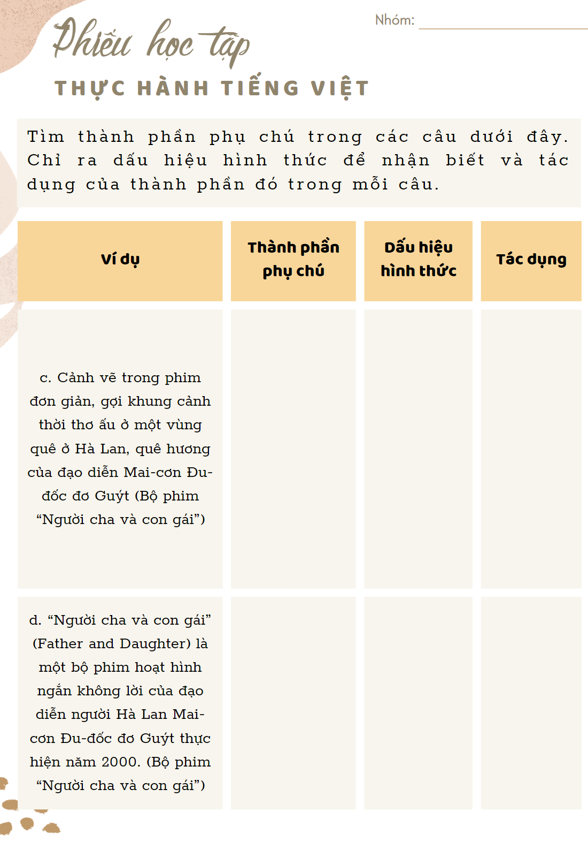
Tìm thành phần phụ chú trong các câu dưới đây. Chỉ ra dấu hiệu hình thức để nhận biết và tác dụng của thành phần đó trong mỗi câu.
Ví dụ | Thành phần phụ chú | Dấu hiệu hình thức | Tác dụng
a. Trên cơ sở một không gian nghệ thuật đầy thi vị – làng Mỹ Lý – ông vẽ những bức tranh thủy mặc về những đêm trăng và mùa gặt; cái nhà ga nhỏ và con đường sắt quạnh hiu thỉnh thoảng vọng lên tiếng còi tàu đêm cô đơn, mơ hồ ngoài quãng đồng xa vắng … (Trần Hữu Tá)
b. Bộ phim có những hình ảnh mang sy nghĩa ẩn dụ: con đường, bến sông, bánh xe đạp đều đặn quay tròn,… (Bộ phim “Người cha và con gái”)
c. Cảnh vẽ trong phim đơn giản, gợi khung cảnh thời thơ ấu ở một vùng quê ở Hà Lan, quê hương của đạo diễn Mai-cơn Đu-đốc đơ Guýt (Bộ phim “Người cha và con gái”)
d. “Người cha và con gái” (Father and Daughter) là một bộ phim hoạt hình ngắn không lời của đạo diễn người Hà Lan Mai-cơn Đu-đốc đơ Guýt thực hiện năm 2000. (Bộ phim “Người cha và con gái”)

Slide 12
Bài 4
Ví dụ | Thành phần phụ chú | Dấu hiệu hình thức | Tác dụng
a. | làng Mỹ Lý | Đặt giữa hai dấu gạch ngang. | Dùng để giải thích, làm rõ nghĩa cho cụm danh từ “một không gian nghệ thuật đầy thi vị” đứng trước.
b. | con đường, bến sông, bánh xe đạp đều đặn quay tròn,... | Đặt sau dấu hai chấm. | Dùng để giải thích, làm rõ nghĩa cho cụm danh từ “những hình ảnh mang ý nghĩa ẩn dụ” đứng trước.
c. | quê hương của đạo diễn Mai-cơn Đu-đốc đơ Guýt. | Đặt sau dấu phẩy. | Dùng để giải thích, làm rõ nghĩa cho cụm danh từ “một vùng quê của Hà Lan” đứng trước.
d. | Father and Daughter | Đặt trong hai dấu ngoặc đơn. | Dùng để chú thích thêm tên tiếng Anh của bộ phim được giới thiệu

Slide 13


Mảnh ghép hoàn hảo
Notes:
Giáo viên sẽ đưa ra những mảnh ghép kiến thức. Cặp đôi nào ghép lại đúng và nhanh nhất sẽ chiến thắng

Slide 14


a. Chả nhẽ cái bọn ở làng lại đốn đến thế được (Kim Lân).
b. Cuộc đời quả thật cứ mỗi ngày một đêm đáng buồn…(Nam Cao)
d. Có lẽ tôi bán con chó đấy ông giáo ạ! (Nam Cao)
e. Chị Dậu dường như tủi thân cúi xuống gạt thầm nước mắt. (Ngô Tất Tố)
c. Thật ra trong lòng tôi rất dựng dưng. (Nam Cao)
2. biểu thị ý: điều sắp xếp nêu ra mới là sự thật và có phần trái với điều nói trước đó
1. biểu thị ý phỏng đoán, dè dặt về điều nêu sau đó
3. biểu thị ý không khẳng định chắc chắn đều nêu sau đó
4. biểu thị ý xác nhận sự việc quả đúng như vậy.
5. biểu thị ý băn khoăn nghi ngờ về tính chân thực của điều nêu
sau đó

Slide 15
a. Chả nhẽ cái bọn ở làng lại đốn đến thế được (Kim Lân).
5. biểu thị ý băn khoăn nghi ngờ về tính chân thực của điều nêu
sau đó
b. Cuộc đời quả thật cứ mỗi ngày một đêm đáng buồn…(Nam Cao)
4. biểu thị ý xác nhận sự việc quả đúng như vậy.
2. biểu thị ý: điều sắp xếp nêu ra mới là sự thật và có phần trái với điều nói trước đó
c. Thật ra trong lòng tôi rất dựng dưng. (Nam Cao)
e. Chị Dậu dường như tủi thân cúi xuống gạt thầm nước mắt. (Ngô Tất Tố)
d. Có lẽ tôi bán con chó đấy ông giáo ạ! (Nam Cao)
3. biểu thị ý không khẳng định chắc chắn đều nêu sau đó
1. biểu thị ý phỏng đoán, dè dặt về điều nêu sau đó

